Slide 1
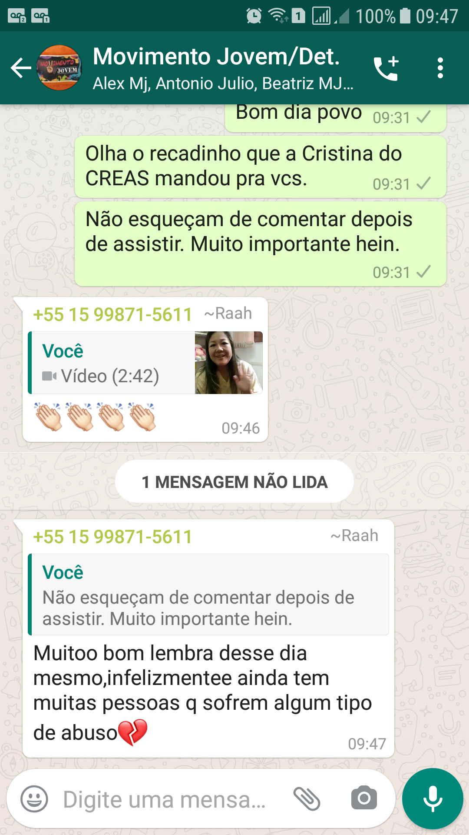
Combate ao Abuso e exploração contra crianças e adolescentes

